Slide 1
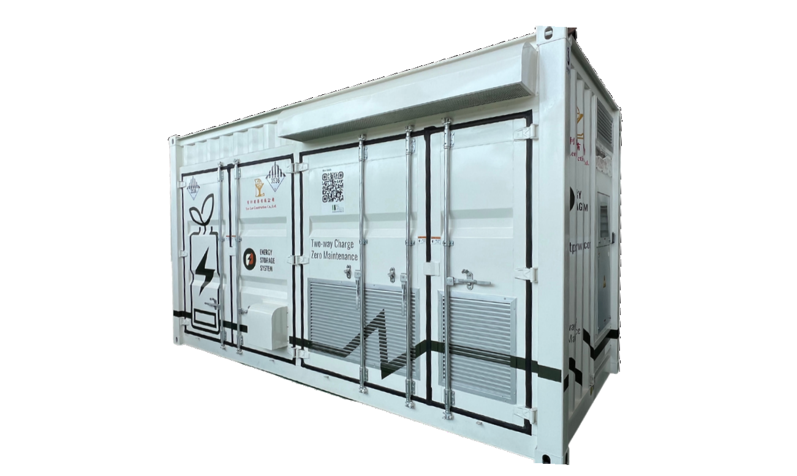
创新工地储能电源设备方案
聪能柜
迅速解决电力供应问题
有效减少建筑碳排放
温室气体减少48%

Slide 2
ADVANTAGES
产品优势
01
02
03
04
安全可靠
环保节能
技术领先
性能卓越

Slide 3
产品优势
技术领先
性能卓越
·高性能磷酸铁锂电芯
·电源模块对短路有较强保护；
·加强PCB涂层，环境适应性强
·随插即用，超强超载能力
·自我调整并联技术
·双DSP 数字化智慧控制技术
·绿色电源，双向保护

Slide 4
产品优势
安全可靠
环保节能
·高性能磷酸铁锂电芯
·电源模块对短路有较强保护；
·加强PCB涂层，环境适应性强
·系统充放电转换效率高达90%以上
·替代传统柴油发电机供电，保护环境
·高效没火系统

